Slide 1
ΠεριφερειακΕΣ ΜΟΝΑΔΕΣ Η/Υ
ΑΡΧΙΤΕΚΤΟΝΙΚΗ ΚΑΙ ΥΛΙΚΟ ΗΛΕΚΤΡΟΝΙΚΩΝ ΥΠΟΛΟΓΙΣΤΩΝ
Καρέλης Ορέστης

Slide 2
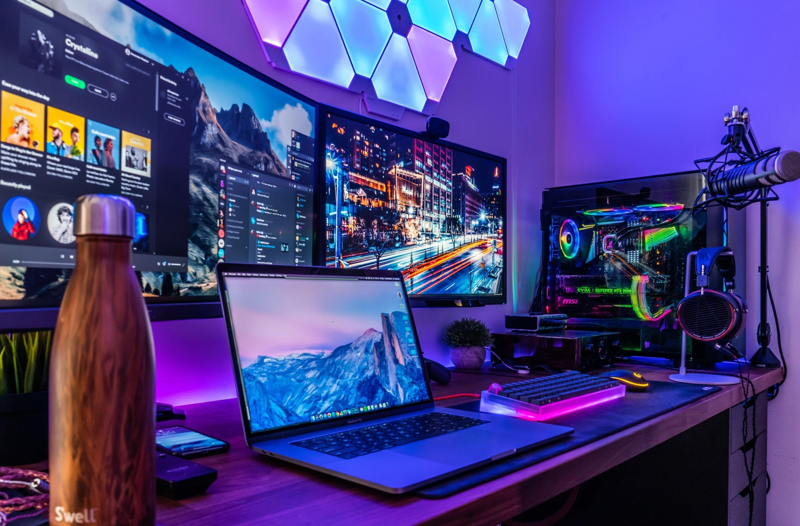
περΙΦΕΡΕΙΑΚΕΣ ΜΟΝΑΔΕΣ Η/Υ

Slide 3
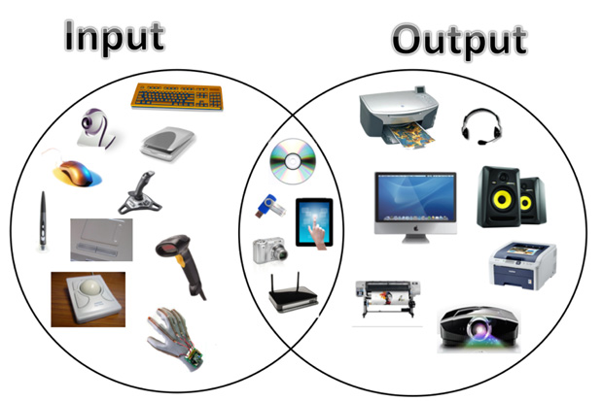
περΙΦΕΡΕΙΑΚΕΣ ΜΟΝΑΔΕΣ Η/Υ

Slide 4
περΙΦΕΡΕΙΑΚΕΣ ΜΟΝΑΔΕΣ Η/Υ
Τι είναι περιφερειακή μονάδα
Περιφερειακή μονάδα ονομάζεται μία συσκευή που συνδέεται με ένα υπολογιστικό σύστημα.
Δεν αποτελεί μέρος του Η/Υ και εξαρτάται περισσότερο ή λιγότερο από αυτόν.
Χρησιμοποιείται για την είσοδο ή/και την έξοδο δεδομένων από και προς τον υπολογιστή.
Οι περιφερειακές συσκευές διευρύνουν τις δυνατότητες του συστήματος, αλλά δεν επηρεάζουν την επεξεργαστική ισχύ.

Slide 5
περΙΦΕΡΕΙΑΚΕΣ ΜΟΝΑΔΕΣ Η/Υ
Μια συσκευή εισόδου είναι η συσκευή μέσω της οποίας εισάγονται δεδομένα από τον άνθρωπο προς τον υπολογιστή.
Μια συσκευή εξόδου είναι η συσκευή μέσω της οποίας εξάγονται δεδομένα από τον υπολογιστή προς τον άνθρωπο.

Slide 6
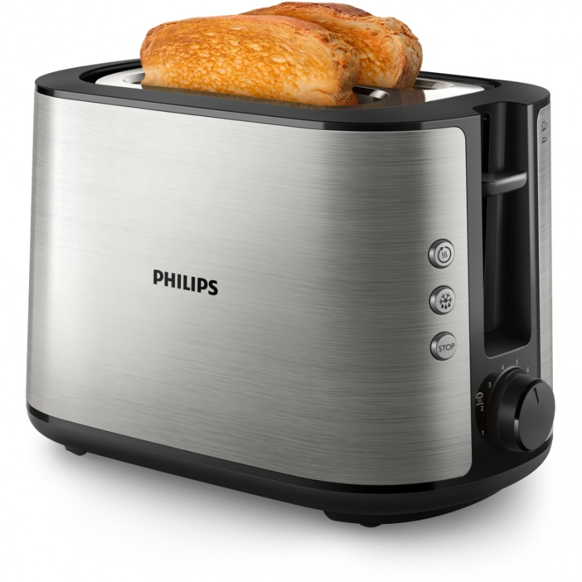
περΙΦΕΡΕΙΑΚΕΣ ΜΟΝΑΔΕΣ Η/Υ
Τι ΔΕΝ είναι περιφερειακή μονάδα

Slide 7
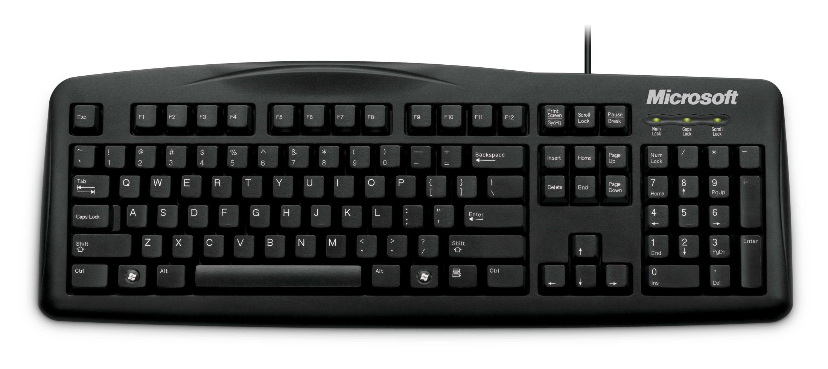
περΙΦΕΡΕΙΑΚΕΣ ΜΟΝΑΔΕΣ Η/Υ
Συσκευές εισόδου (Input)
Πληκτρολόγιο (Keyboard)

Slide 8
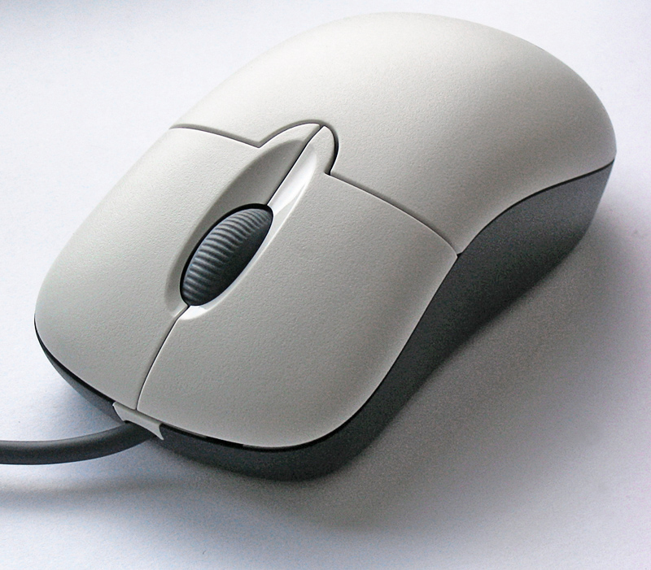
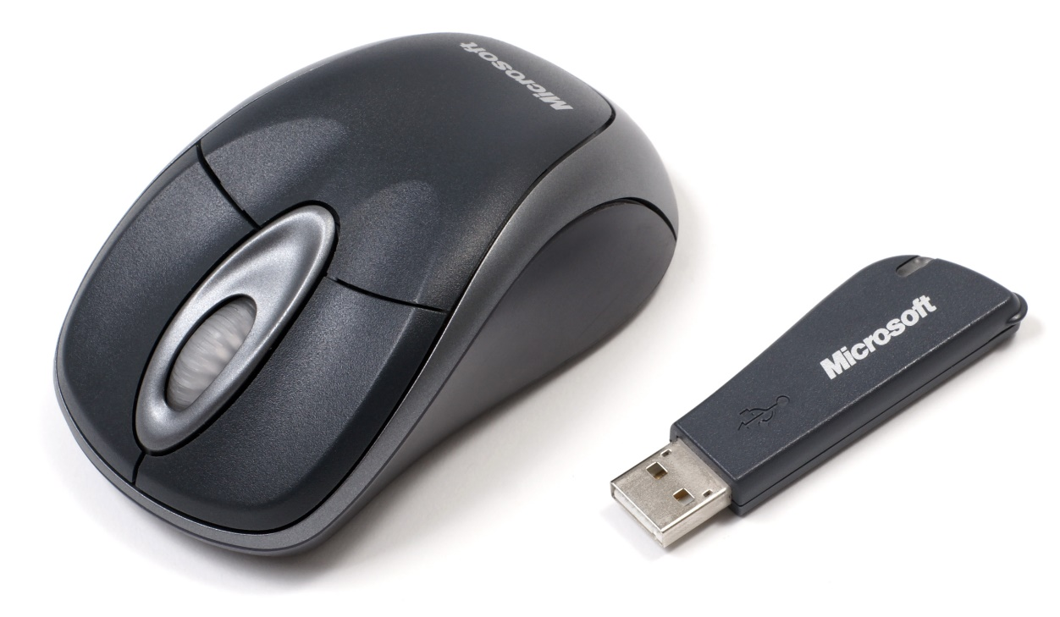
περΙΦΕΡΕΙΑΚΕΣ ΜΟΝΑΔΕΣ Η/Υ
Συσκευές εισόδου (Input)
Ποντίκι (Mouse) - PC

Slide 9
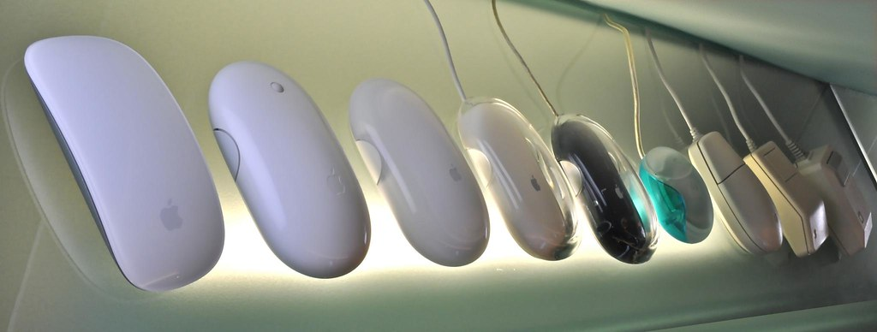
περΙΦΕΡΕΙΑΚΕΣ ΜΟΝΑΔΕΣ Η/Υ
Συσκευές εισόδου (Input)
Ποντίκι (Mouse) – Mac (Apple)

Slide 10
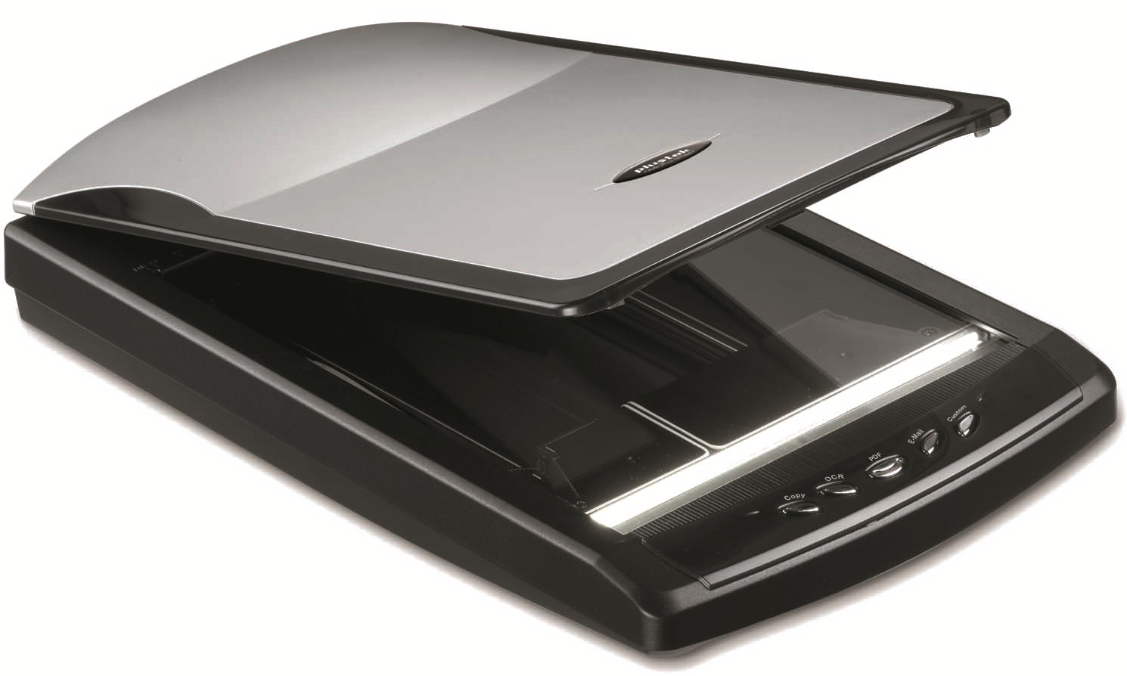
περΙΦΕΡΕΙΑΚΕΣ ΜΟΝΑΔΕΣ Η/Υ
Συσκευές εισόδου (Input)
Σαρωτής (Scanner)

Slide 11
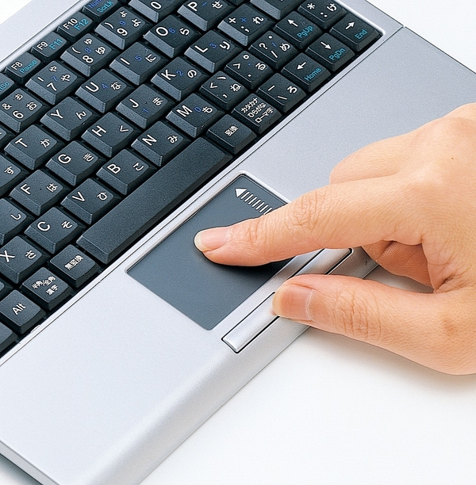
περΙΦΕΡΕΙΑΚΕΣ ΜΟΝΑΔΕΣ Η/Υ
Συσκευές εισόδου (Input)
Οθόνη Αφής (Touchpad)

Slide 12
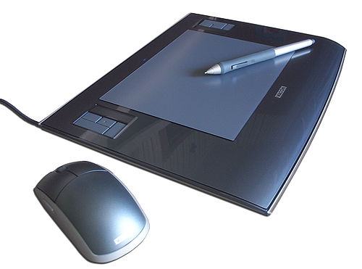
περΙΦΕΡΕΙΑΚΕΣ ΜΟΝΑΔΕΣ Η/Υ
Συσκευές εισόδου (Input)
Φωτογραφίδα (Light Pen) &
Ταμπλέτα Ψηφιοποίησης (Digitizer)

Slide 13
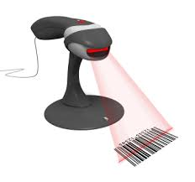
περΙΦΕΡΕΙΑΚΕΣ ΜΟΝΑΔΕΣ Η/Υ
Συσκευές εισόδου (Input)
Σαρωτής Γραμμωτού ή Ραβδωτού Κώδικα
(Bar Code Scanner)

Slide 14
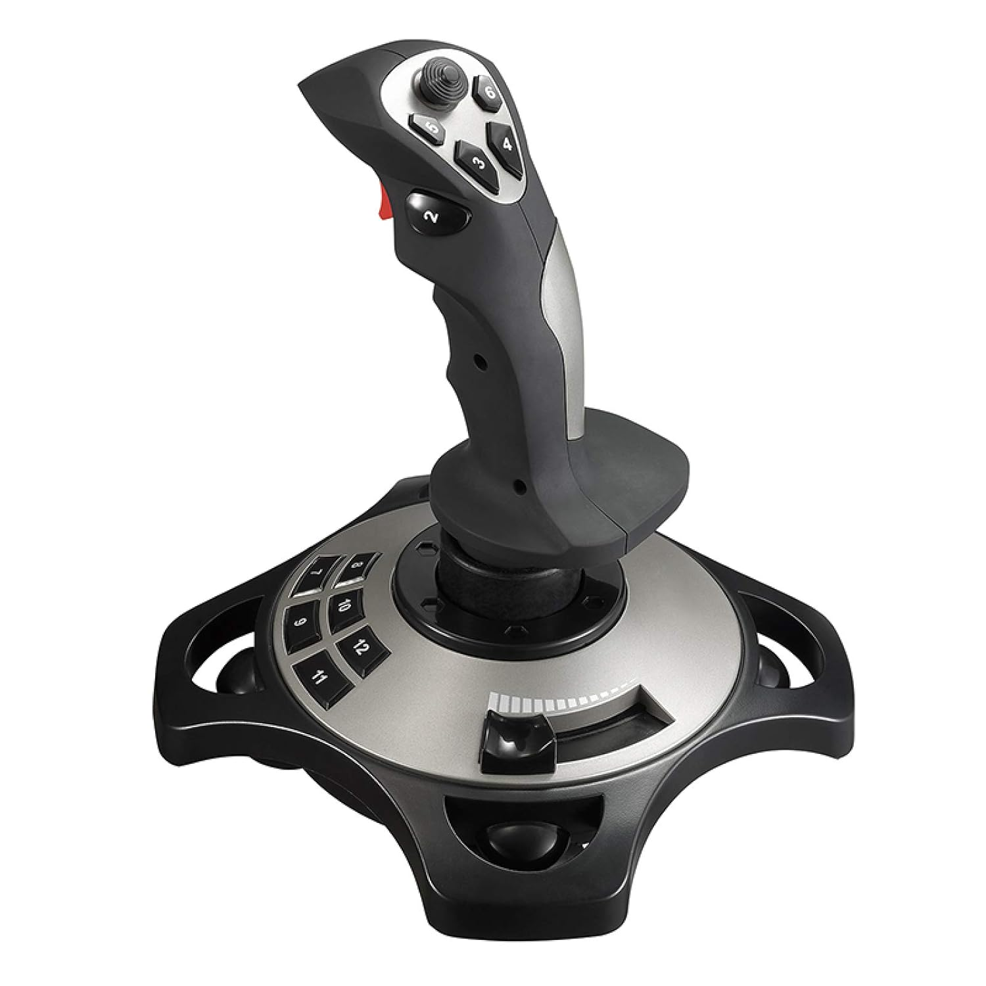
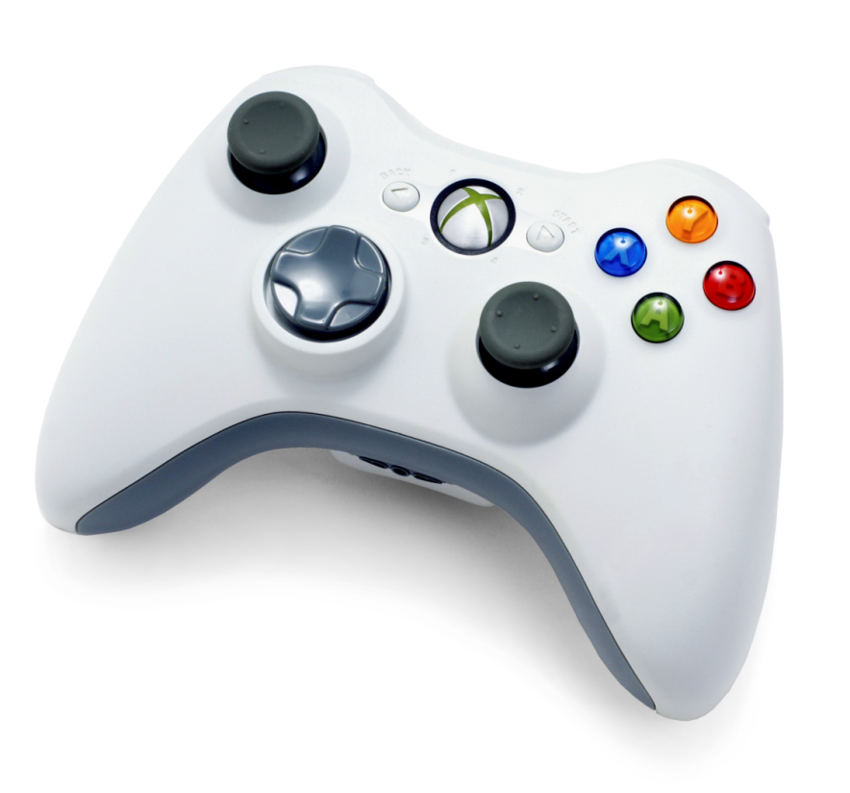
περΙΦΕΡΕΙΑΚΕΣ ΜΟΝΑΔΕΣ Η/Υ
Συσκευές εισόδου (Input)
Χειριστήριο (Gamepad) & Joystick

Slide 15
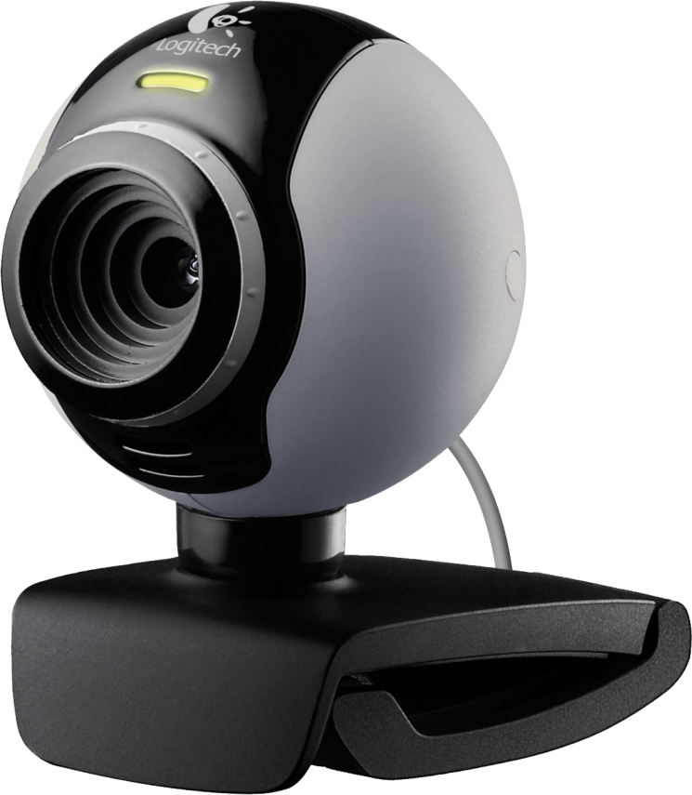
περΙΦΕΡΕΙΑΚΕΣ ΜΟΝΑΔΕΣ Η/Υ
Συσκευές εισόδου (Input)
Web Camera

Slide 16
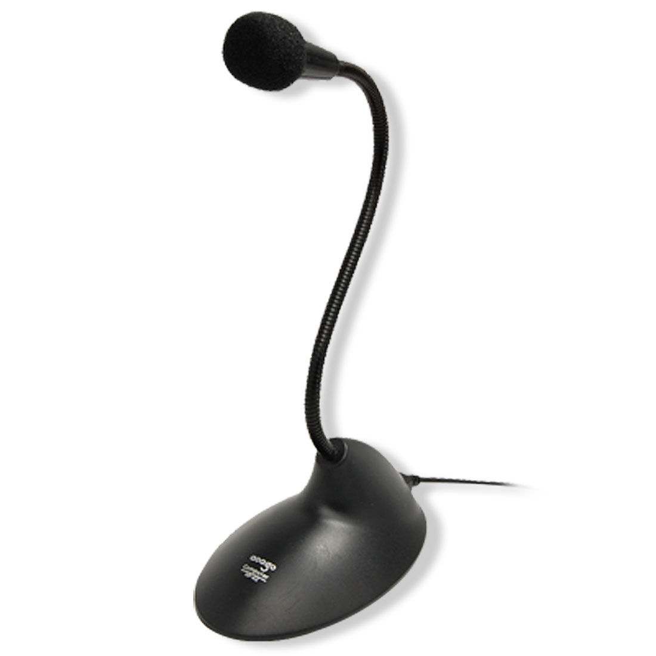
περΙΦΕΡΕΙΑΚΕΣ ΜΟΝΑΔΕΣ Η/Υ
Συσκευές εισόδου (Input)
Μικρόφωνο (Mic)

Slide 17

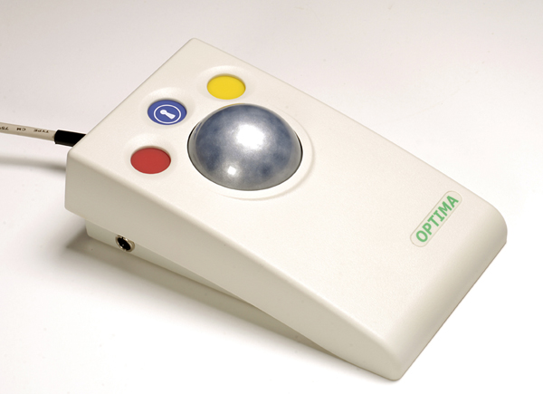
περΙΦΕΡΕΙΑΚΕΣ ΜΟΝΑΔΕΣ Η/Υ
Συσκευές εισόδου (Input)
Εναλλακτικά Ποντίκια: Ιχνόσφαιρα (Trackball)

Slide 18
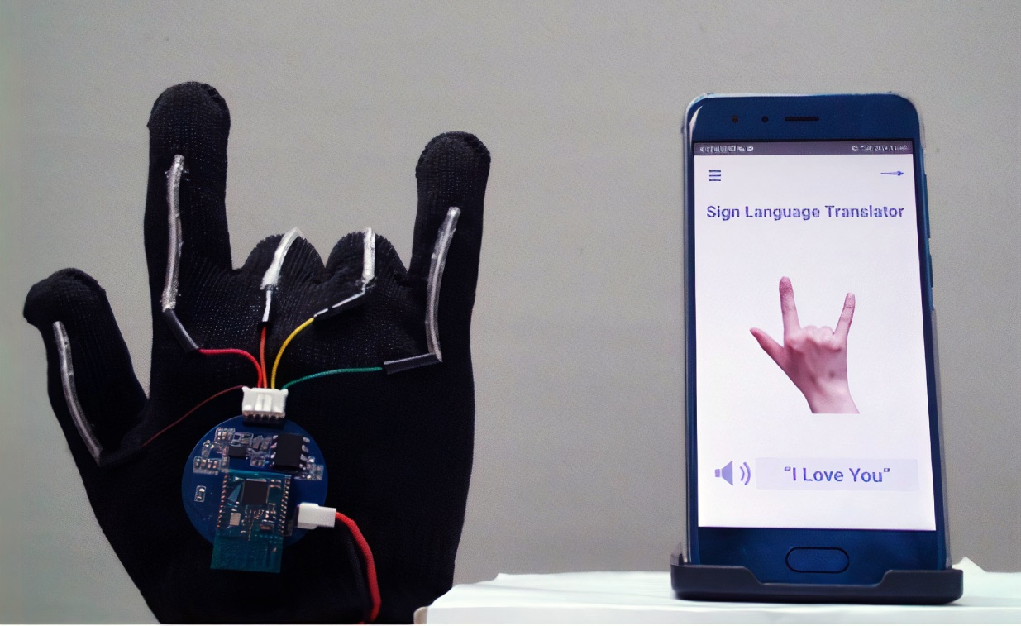
περΙΦΕΡΕΙΑΚΕΣ ΜΟΝΑΔΕΣ Η/Υ
Συσκευές εισόδου (Input)
Έξυπνο Γάντι / Γάντι Νοηματικής Γλώσσας
(Dataglove / Cyberglove)

Slide 19
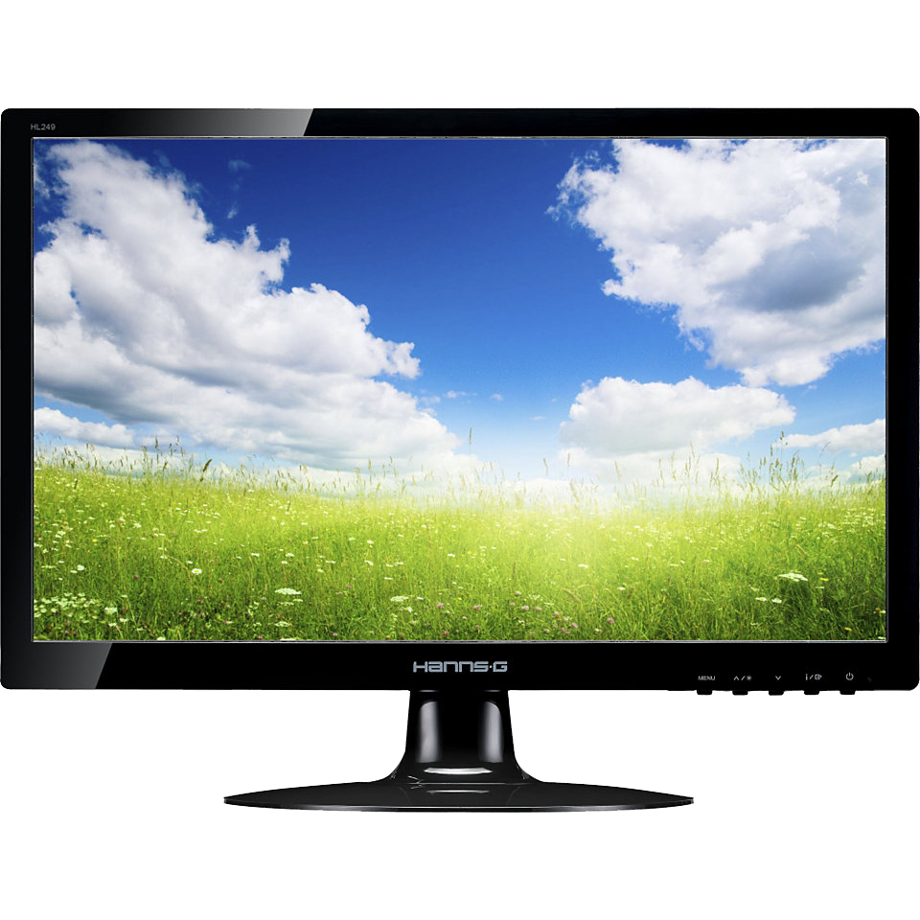
περΙΦΕΡΕΙΑΚΕΣ ΜΟΝΑΔΕΣ Η/Υ
Συσκευές εξόδου (Output)
Οθόνη (Monitor)

Slide 20
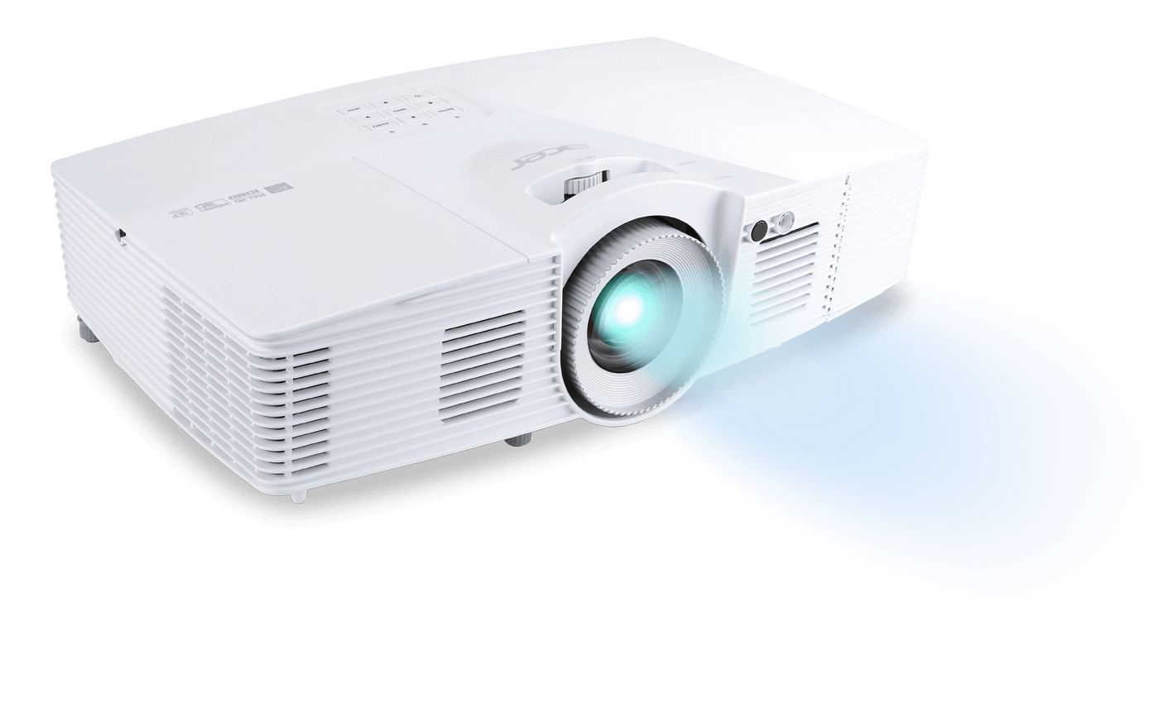
περΙΦΕΡΕΙΑΚΕΣ ΜΟΝΑΔΕΣ Η/Υ
Συσκευές εξόδου (Output)
Βιντεοπροβολέας (Video Projector)

Slide 21
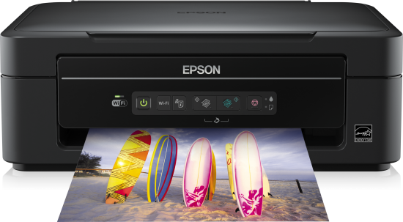
περΙΦΕΡΕΙΑΚΕΣ ΜΟΝΑΔΕΣ Η/Υ
Συσκευές εξόδου (Output)
Εκτυπωτής (Printer)

Slide 22
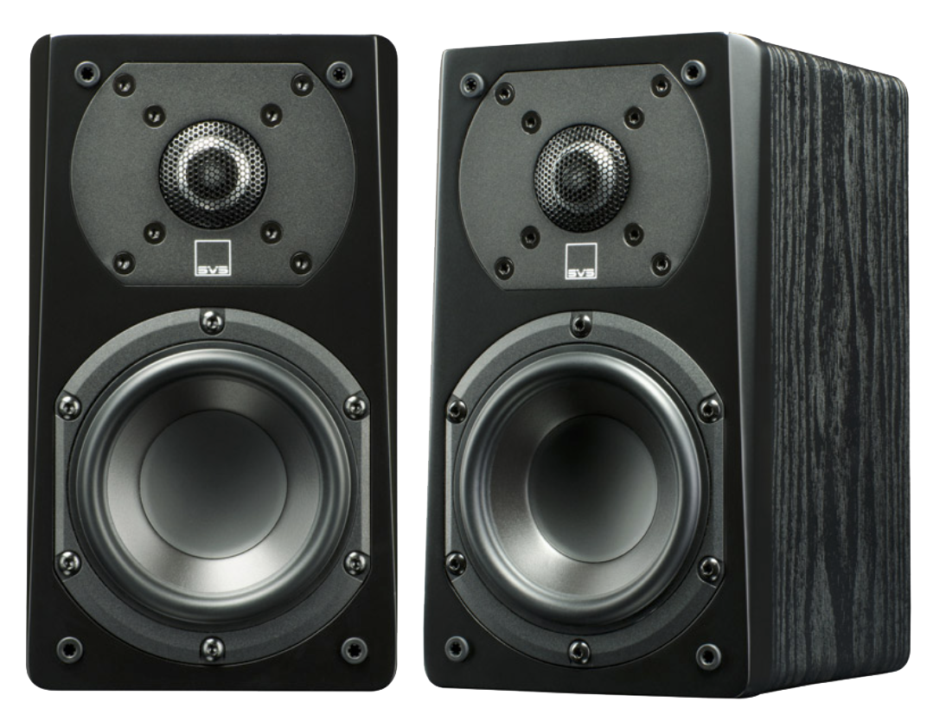
περΙΦΕΡΕΙΑΚΕΣ ΜΟΝΑΔΕΣ Η/Υ
Συσκευές εξόδου (Output)
Ηχεία

Slide 23
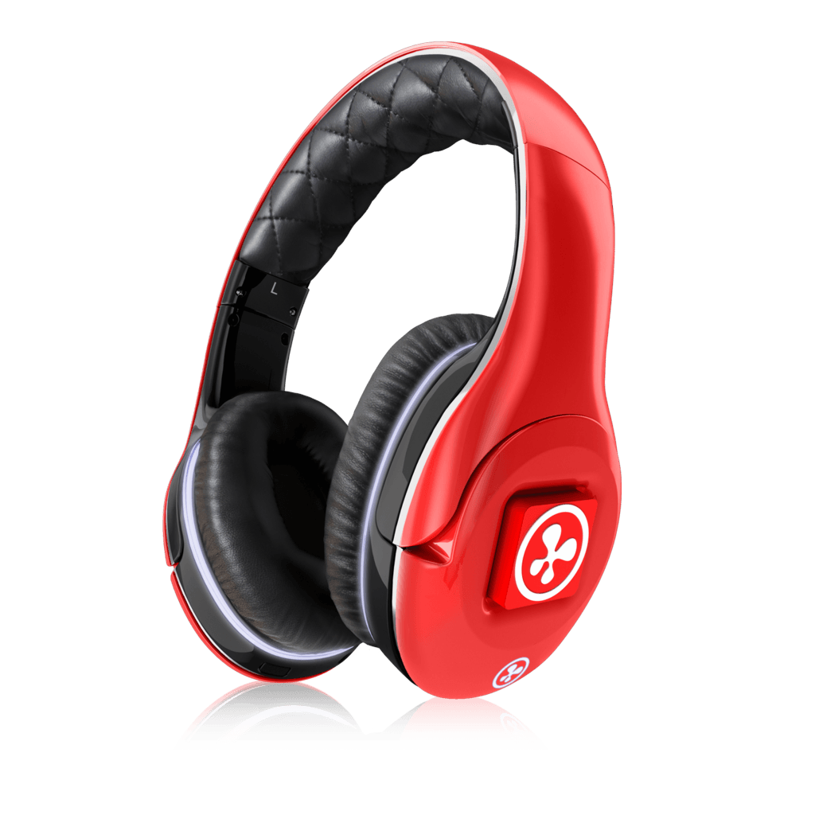
περΙΦΕΡΕΙΑΚΕΣ ΜΟΝΑΔΕΣ Η/Υ
Συσκευές εξόδου (Output)
Ακουστικά

Slide 24
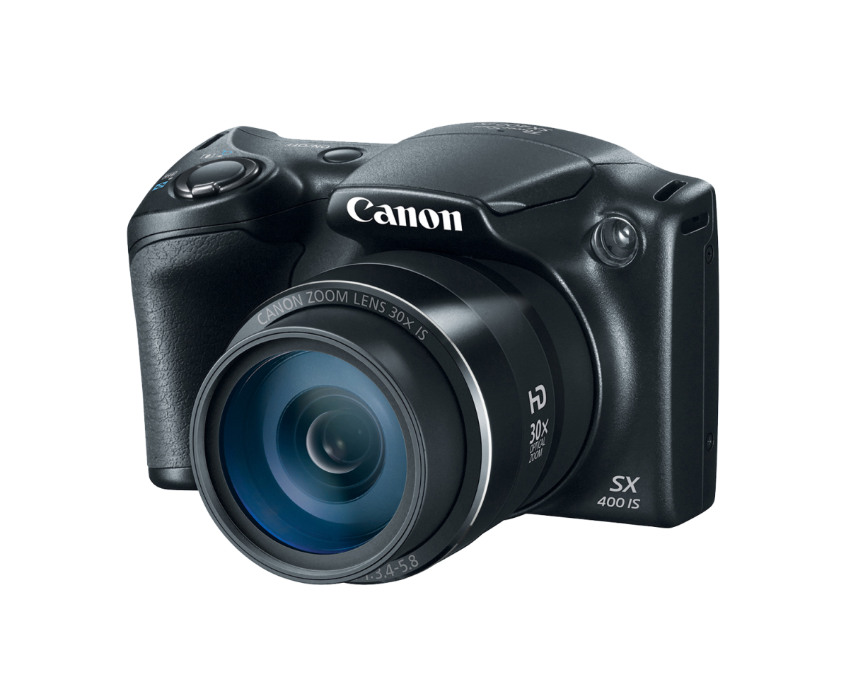
περΙΦΕΡΕΙΑΚΕΣ ΜΟΝΑΔΕΣ Η/Υ
Συσκευές εισόδου - εξόδου (Input - Output)
Ψηφιακή Κάμερα (Digital Camera)

Slide 25
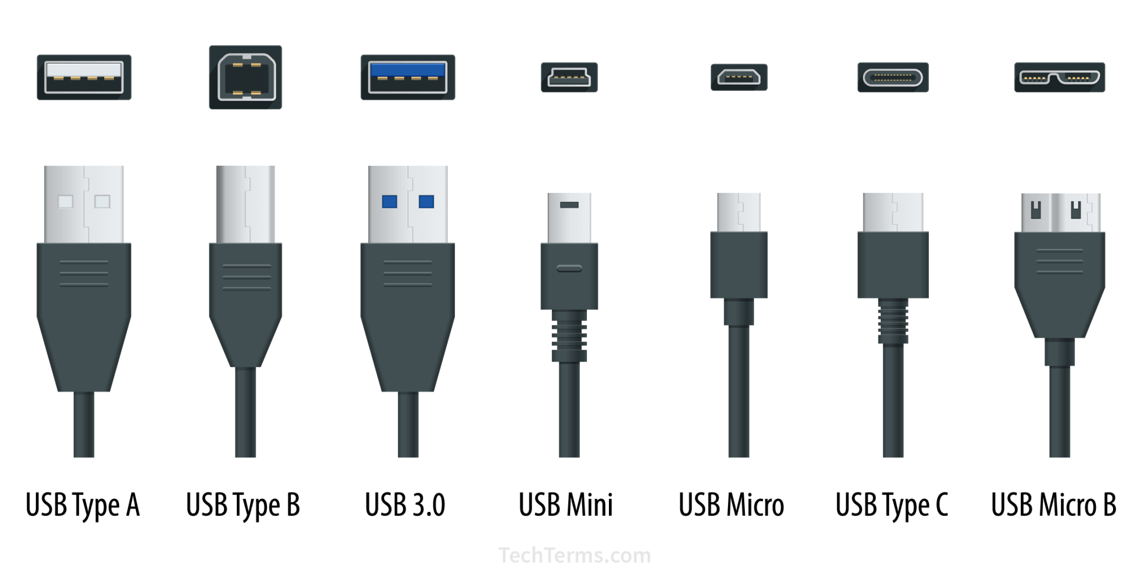
περΙΦΕΡΕΙΑΚΕΣ ΜΟΝΑΔΕΣ Η/Υ
Συσκευές εισόδου - εξόδου (Input - Output)
Ενιαίος Σειριακός Δίαυλος (Universal Serial Bus / U.S.B.)

Slide 26
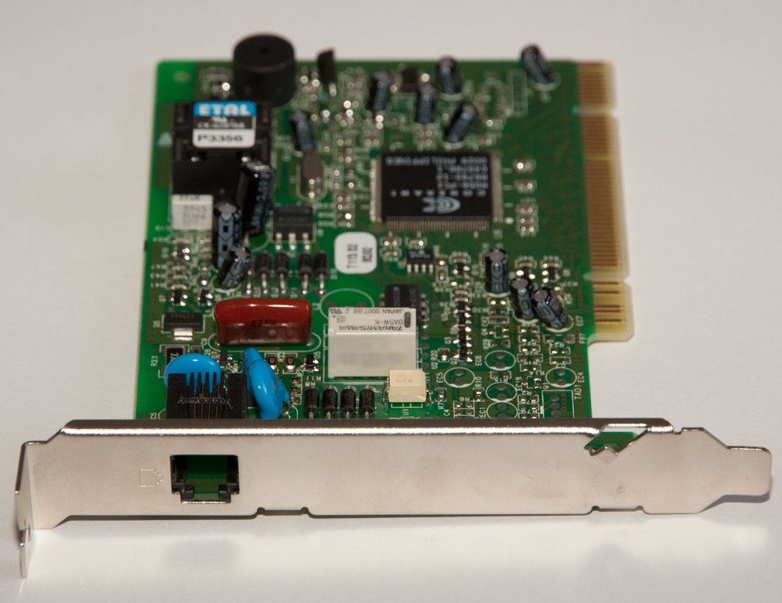
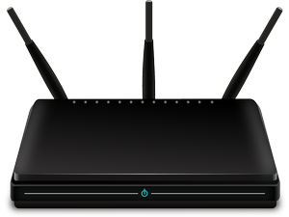
περΙΦΕΡΕΙΑΚΕΣ ΜΟΝΑΔΕΣ Η/Υ
Συσκευές εισόδου - εξόδου (Input - Output)
Μόντεμ (Διαποδιαμορφωτής)
Router (Δρομολογητής)

Slide 27
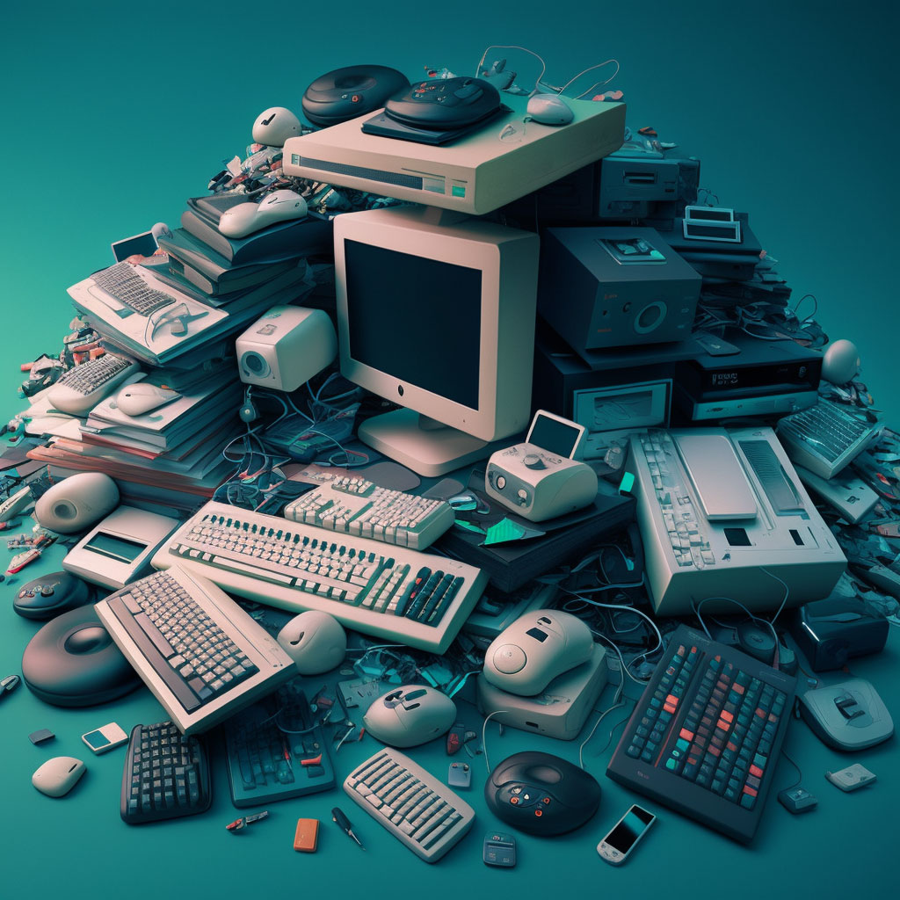
περΙΦΕΡΕΙΑΚΕΣ ΜΟΝΑΔΕΣ Η/Υ
https://photodentro.edu.gr/v/item/ds/8521/953
https://coggle.it/diagram/VvfqjnTdr8guGY0i/t/%CF%80%CE%B5%CF%81%CE%B9%CF%86%CE%B5%CF%81%CE%B5%CE%B9%CE%B1%CE%BA%CE%AD%CF%82-%CF%83%CF%85%CF%83%CE%BA%CE%B5%CF%85%CE%AD%CF%82

